Slide 1


KI im Recruiting
José Cruset
Notes:
Jeder redet über KI. Ich werde etwas über KI im Recruiting reden
Mein Name ist José Cruset, ich leite eine deutsch/spanische Softwarefirma, wir haben und auf KI im Recruiting spezialisiert.

Slide 2
Einsatzmöglichkeiten für KI im Recruiting
Import
Große Datenmengen
Strukturiert / unstrukturiert (CVs, LinkedIn, etc)
Bedeutung (anders formulierte Skills werden erkannt)
Synthese der Information
Skill und Potential-Matching
Vergleich mit Stellenbeschreibung
Multilinguale Suche (internationale Talente)
Semantische Suche (ähnliche Skills)
Prozess-Optimierung (Skill Test, Chatbots, Email Versand, KI-Interview…)

Slide 3
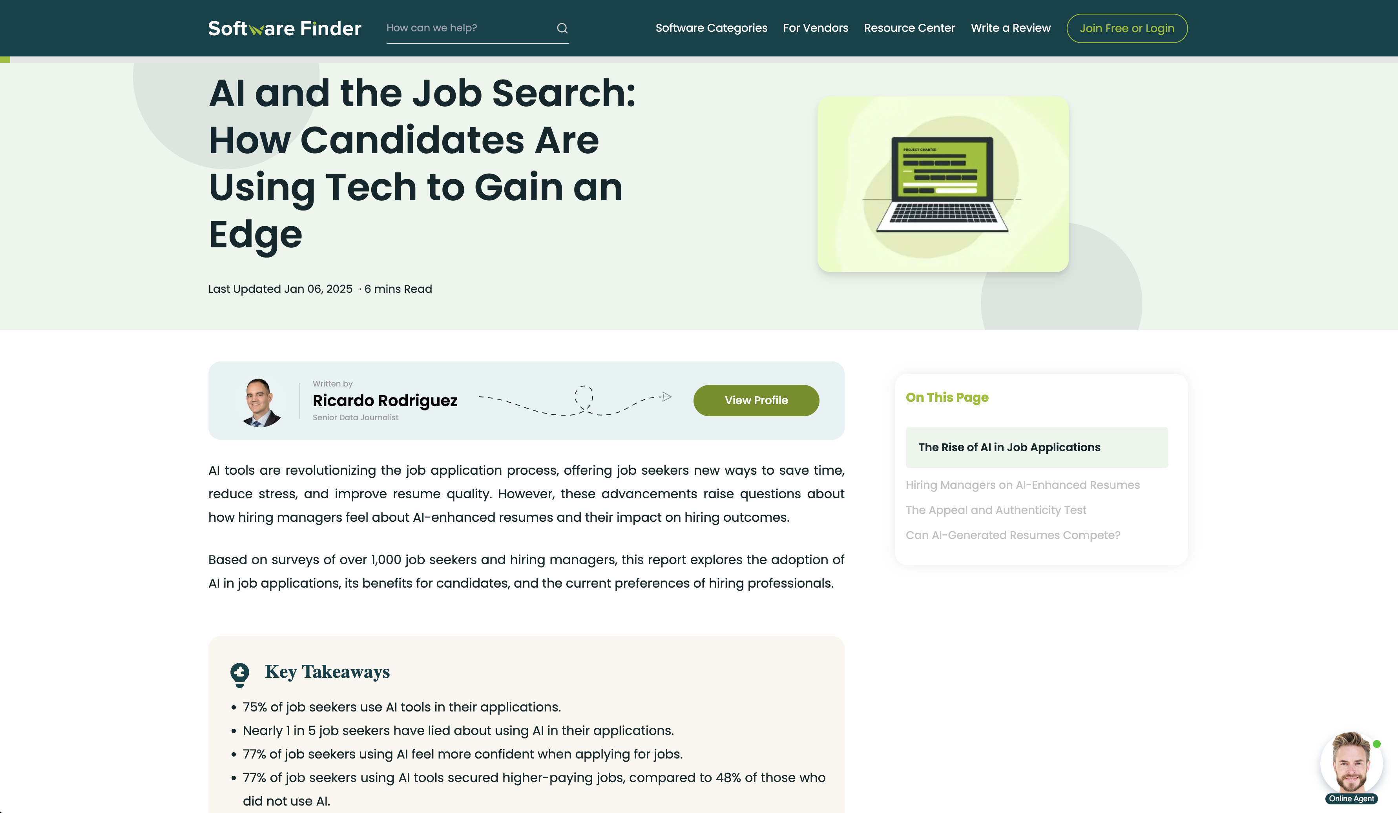

75% der Bewerber benutzen KI in ihrer Bewerbung

Slide 4
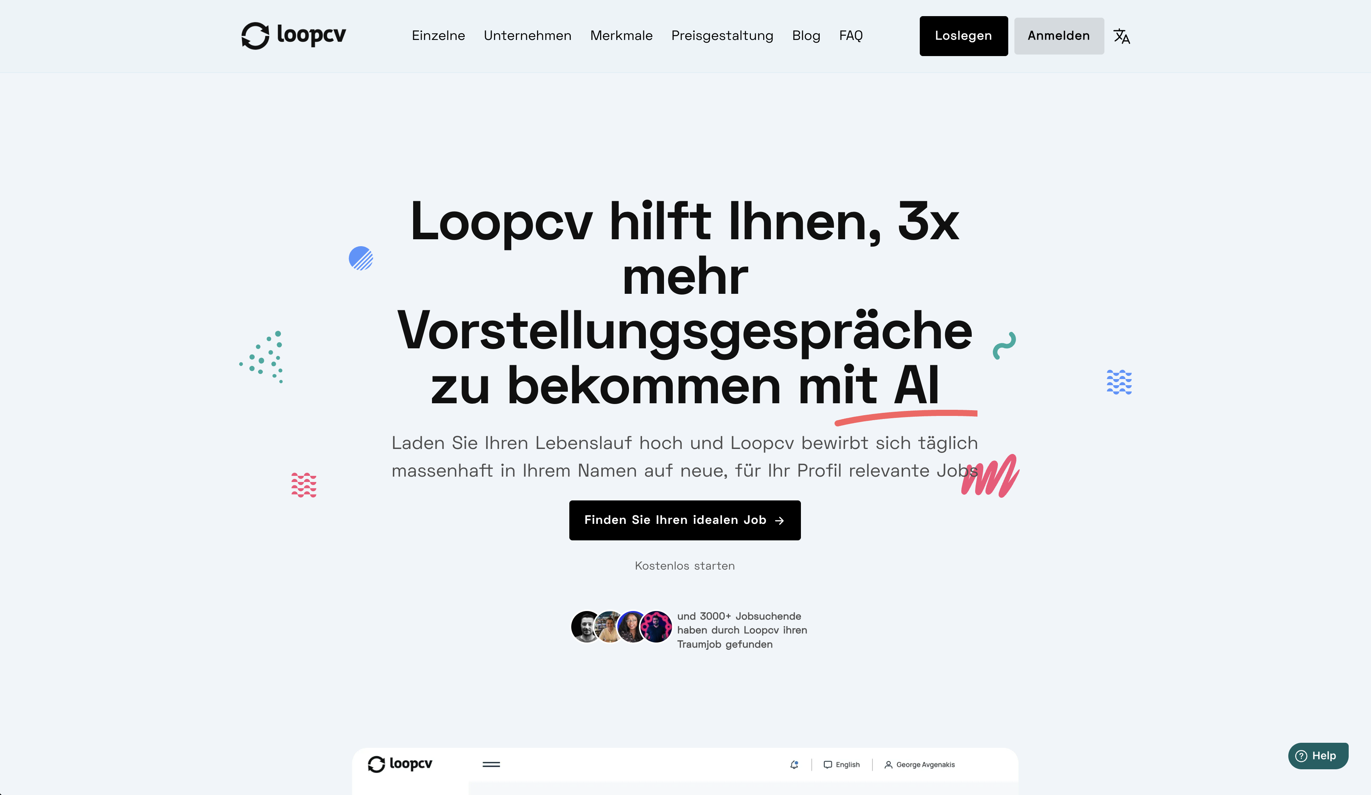

Slide 5
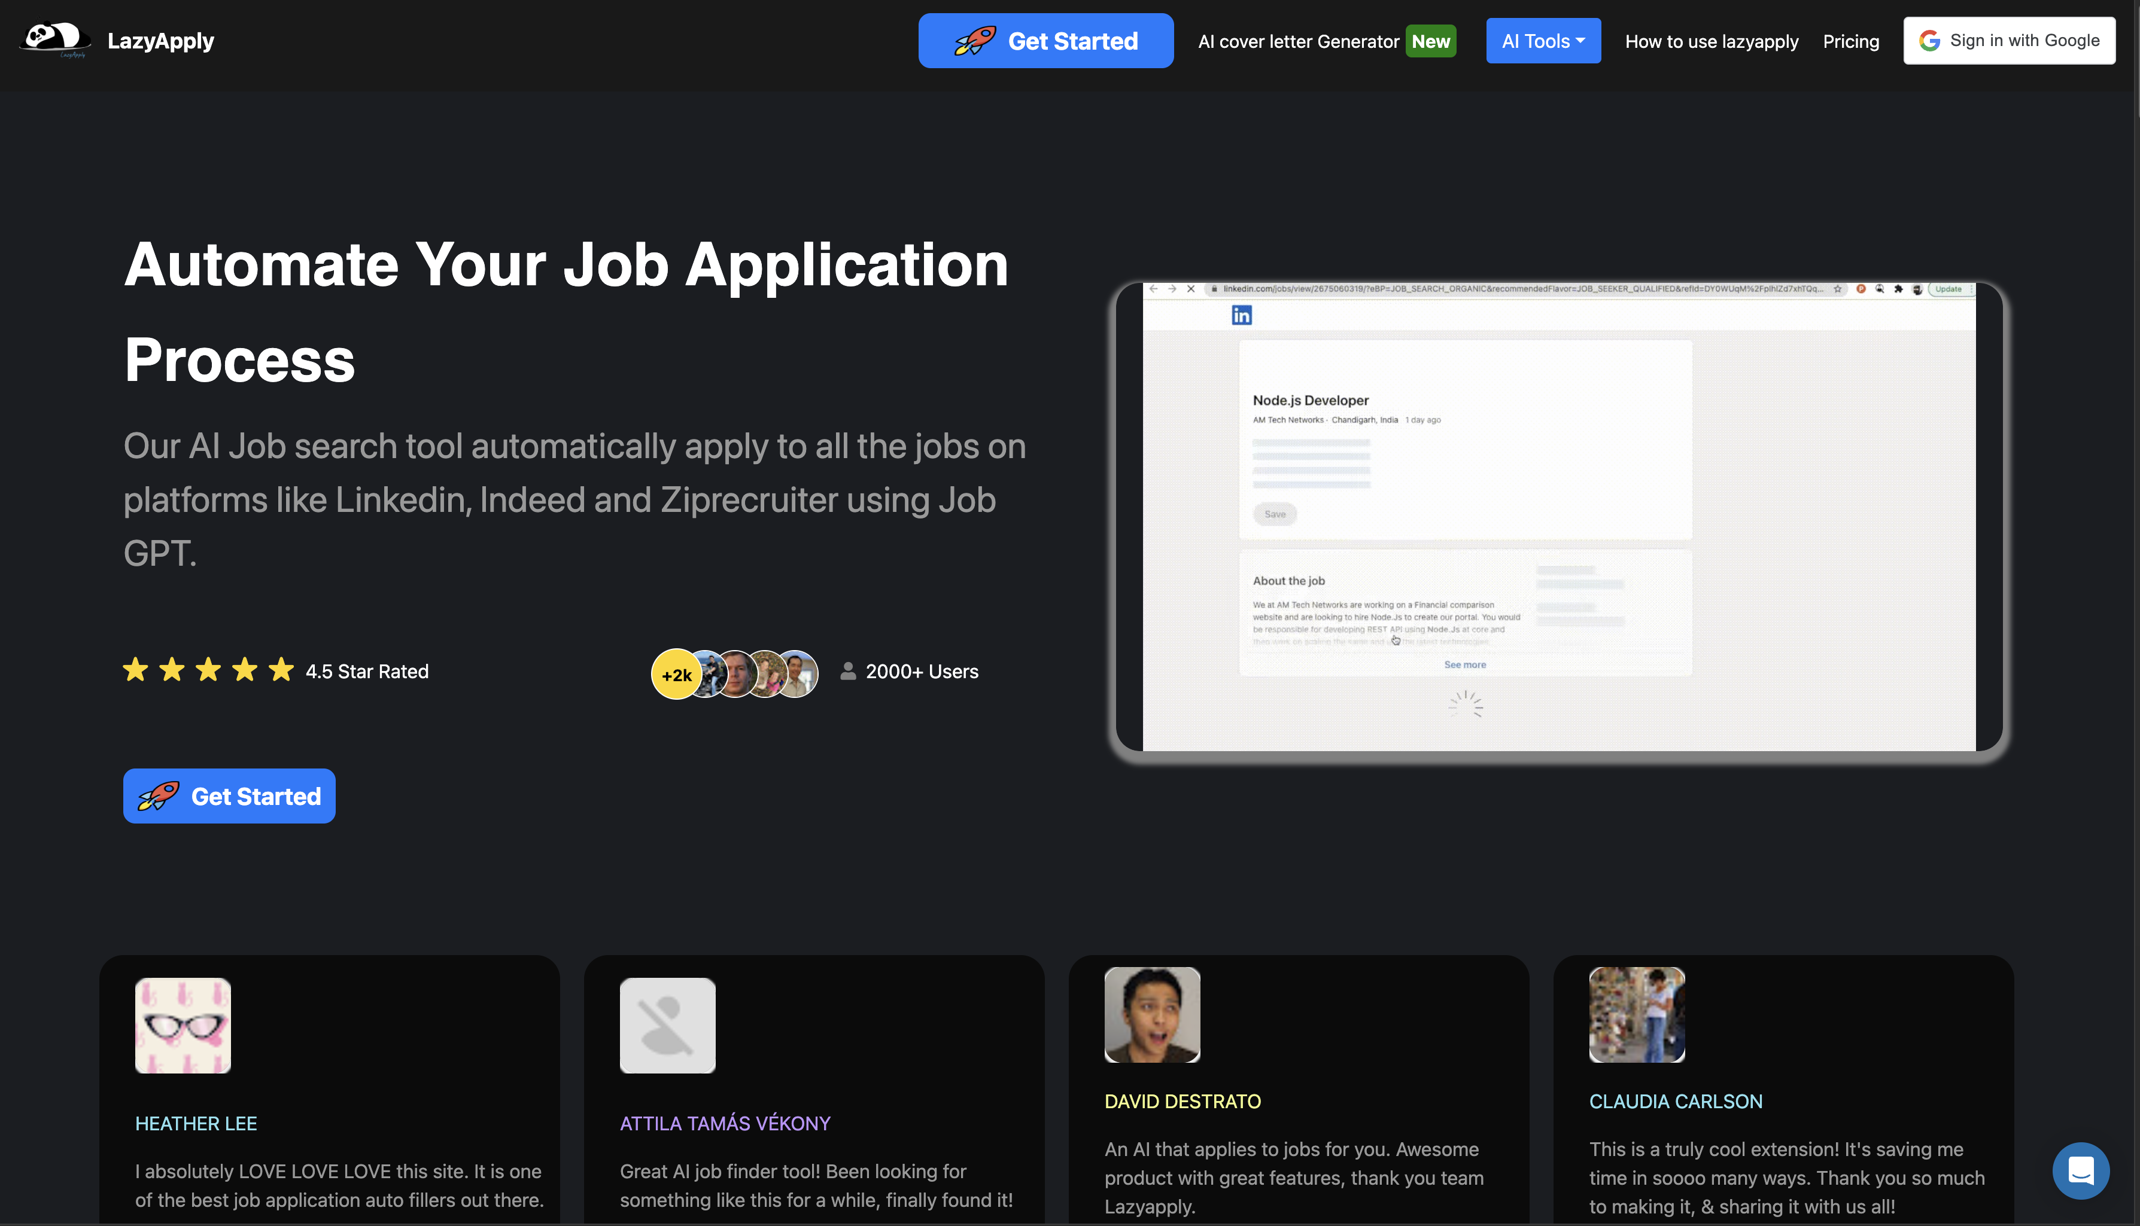

Slide 6
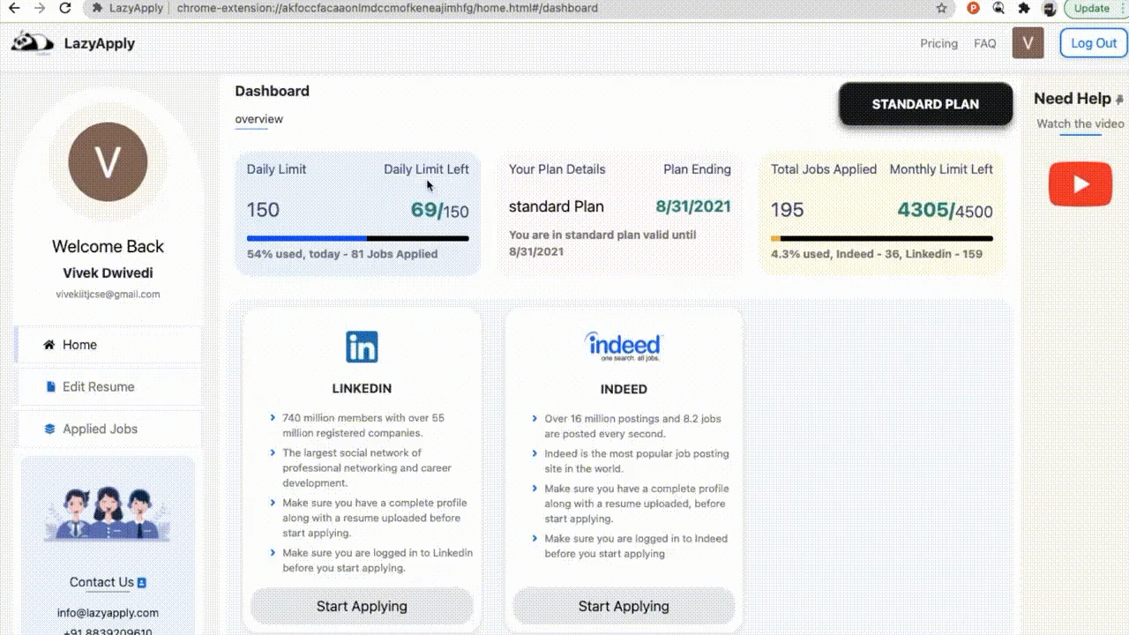

Slide 7

BCG Survey*:
70% der Firmen, die KI einsetzen, setzen sie in HR ein
Top use case: Talent Acquisition
Produktivitätsverbesserungen von bis zu +30%
Vorteil: KI ermöglicht, viel größere Talent Pools zu analysieren
Aber: 52% der Kandidaten würden den Job ablehnen, wenn sie negative Erfahrungen im Bewerbungsprozess machten
*) https://www.bcg.com/publications/2025/ai-changing-recruitment

Slide 8
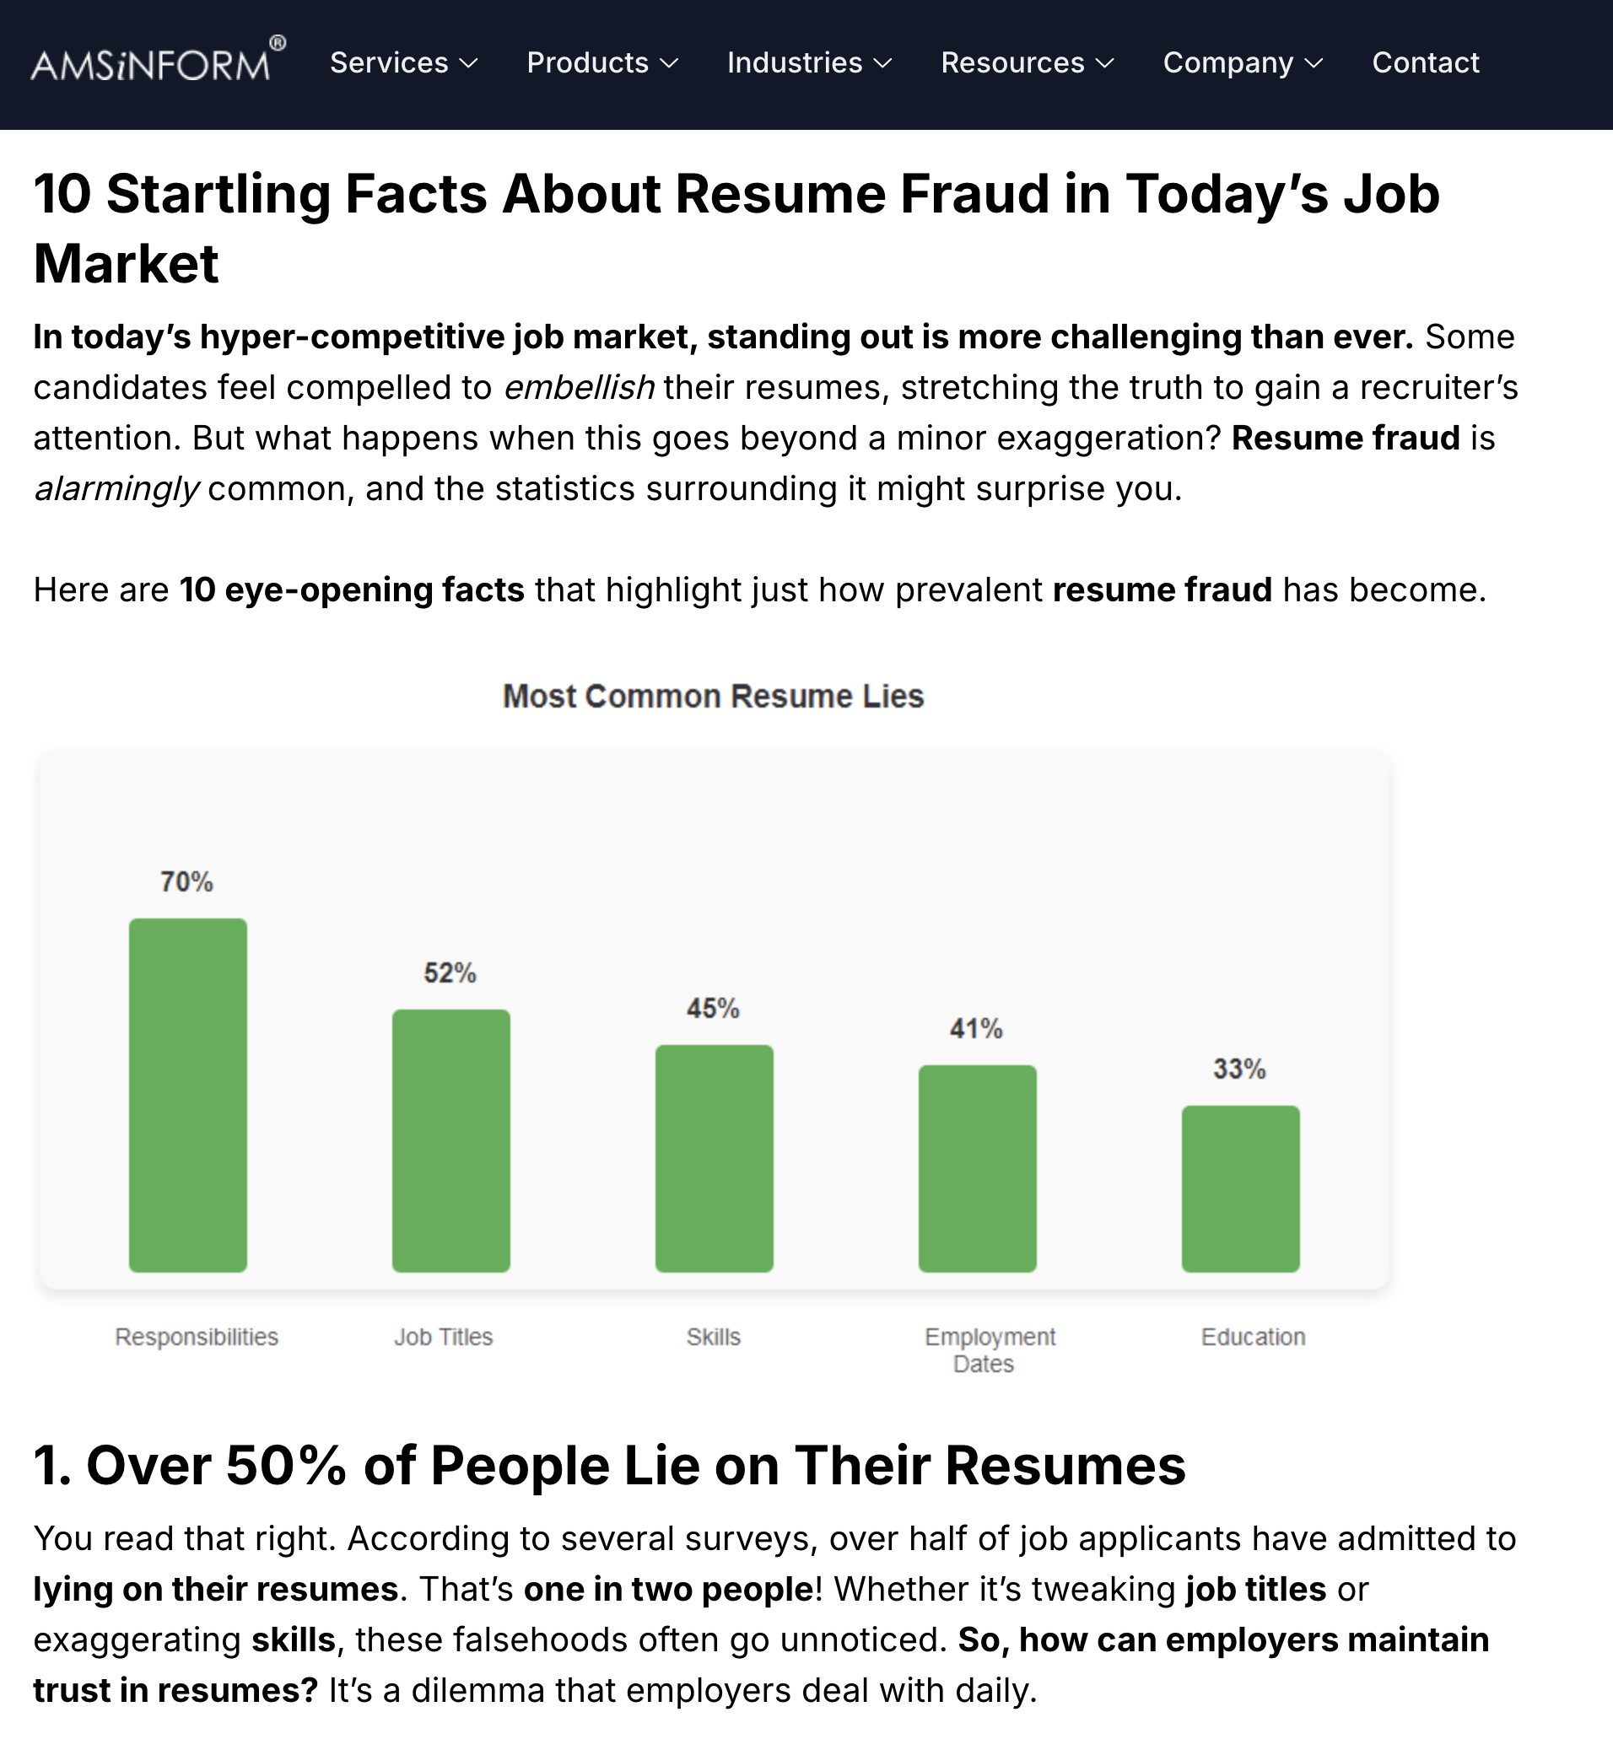

Slide 9


Slide 10
Einsatzmöglichkeiten für KI im Recruiting
Analyse großer Datenmengen
Strukturiert / unstrukturiert (CVs, LinkedIn, etc)
Unvollständige und anders formulierte Skills werden erkannt
Synthese der Information
Skill und Potential-Matching
Vergleich mit Stellenbeschreibung
Multilinguale Suche (internationale Talente)
Semantische Suche (ähnliche Skills)
Prozess-Optimierung (Skill Test, Chatbots, Email Versand, KI-Interview…)

Slide 11
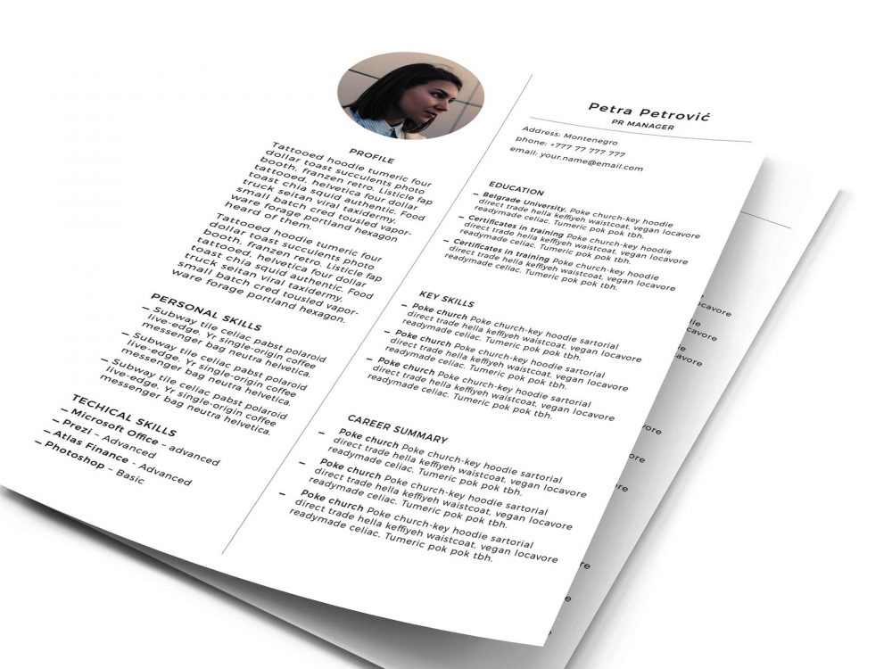

Slide 12
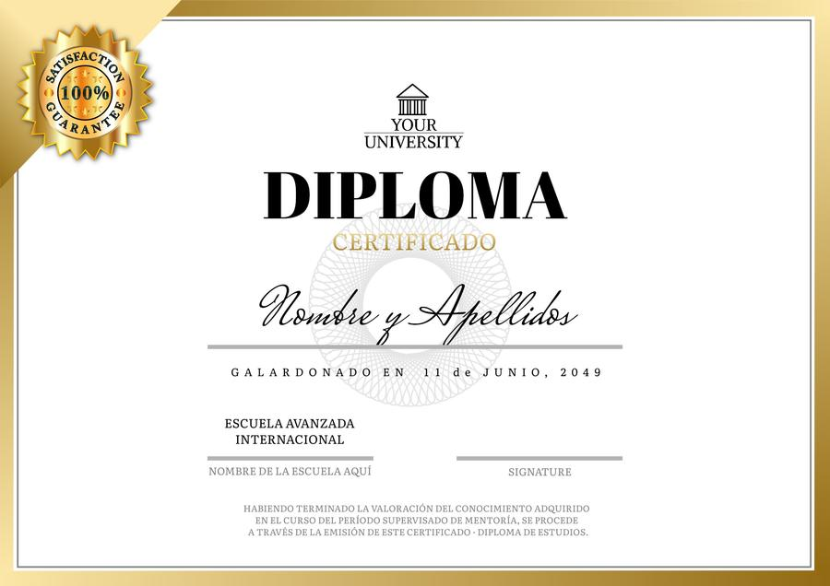
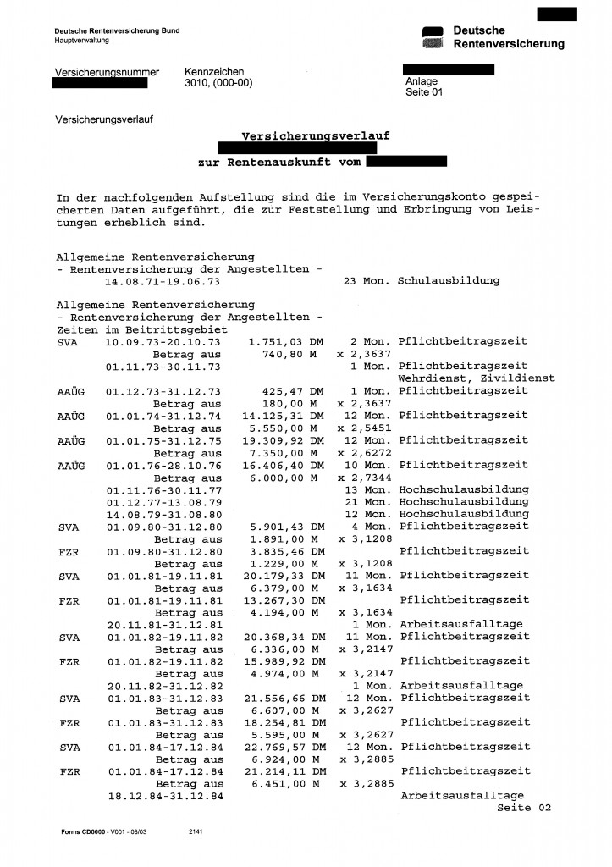
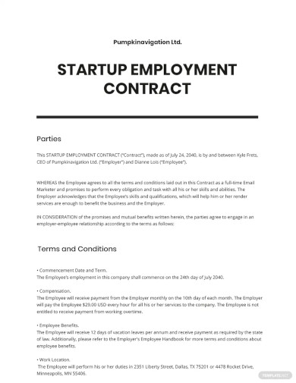
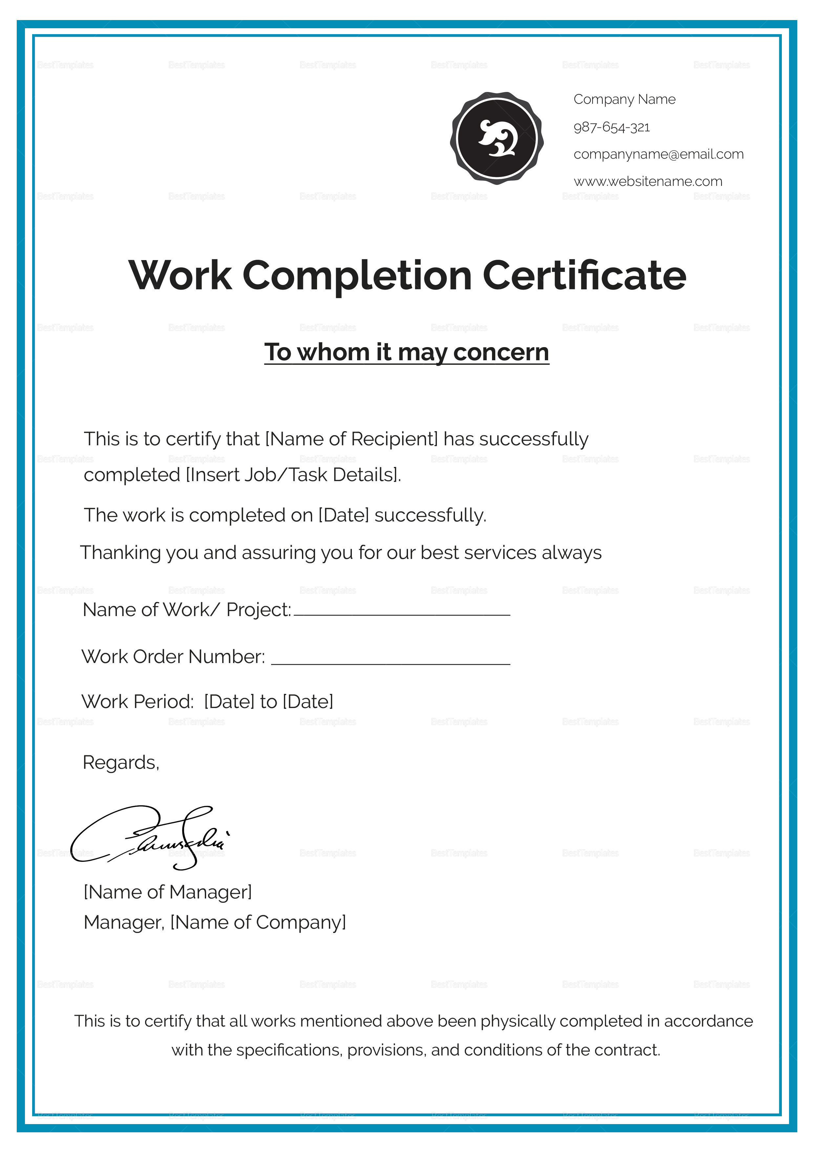

Slide 13


Certificate of Completion
This certifies that
John Doe
has successfully completed the course
Advanced Spanish Language Training
Grade: A
The online course took place from 01/02/2025 until 28/02/2025 with a total of 80 hours, equivalent to 4 ECTS credits.
Fulanito Perez (director), 01/03/2025
Certificate can be verified here: https://certificates.example.com/verify/ Code: 98765

Slide 14
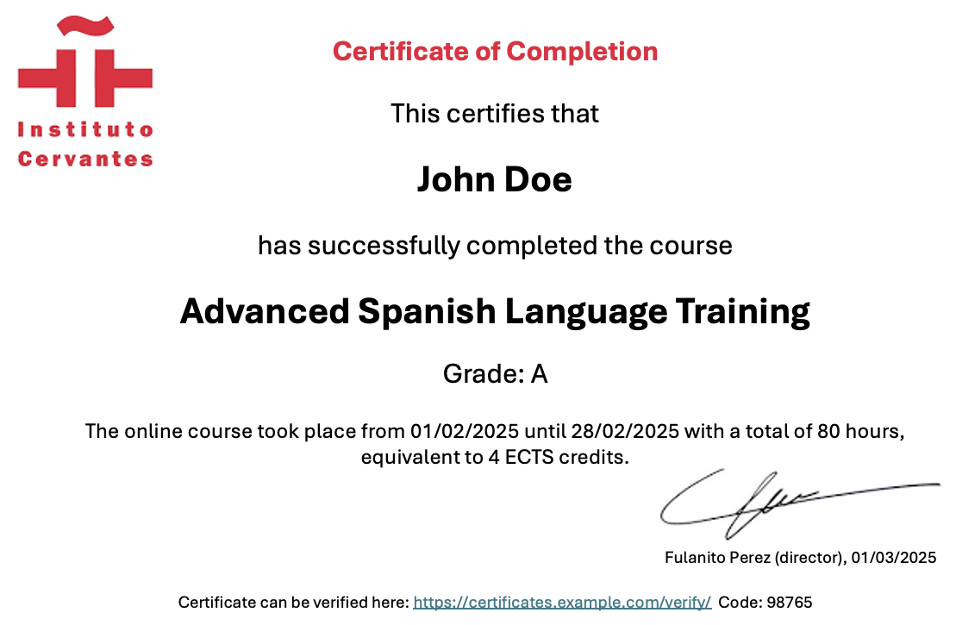
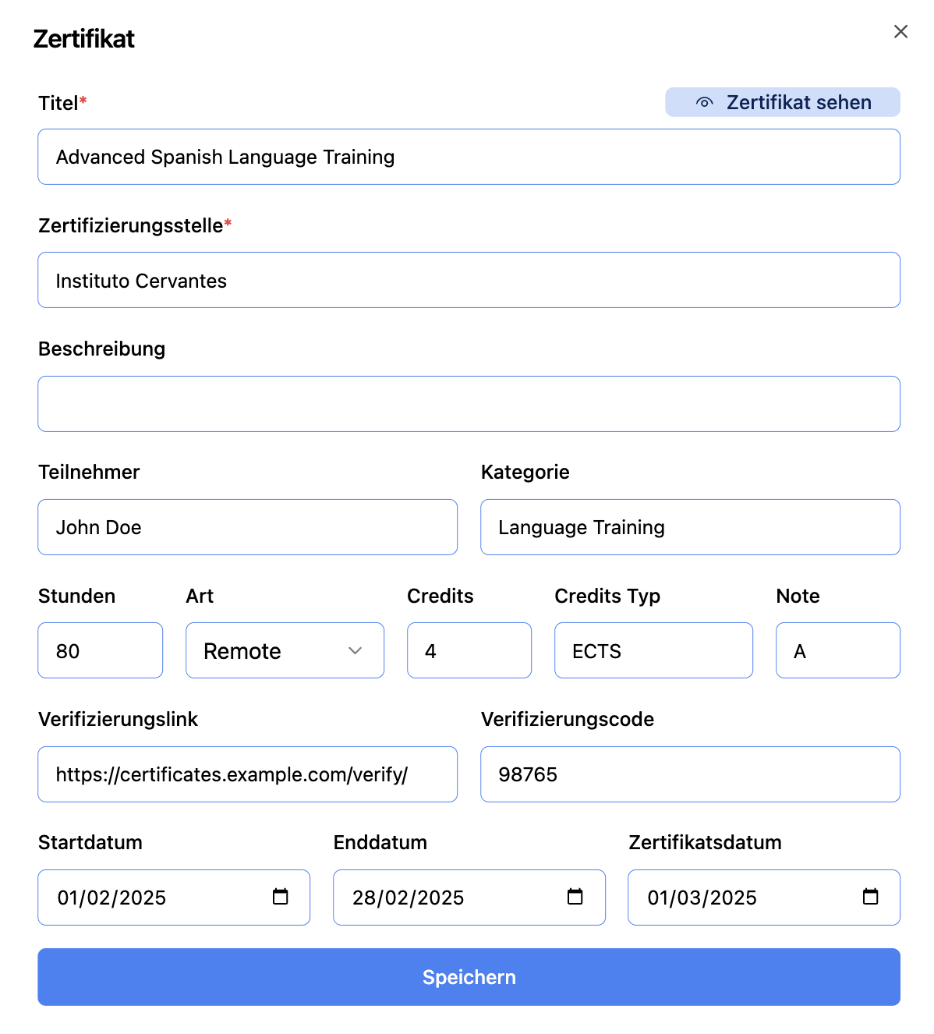

Slide 15

Business Case Hospital del Mar

Slide 16

Business Case Hospital del Mar
1.900 Bewerber
Jeder Bewerber hat bis zu 100 Zertifikate
Bearbeitungszeit:
Ohne KI: 9 Bewerber / Tag
Mit KI: 50 Bewerber / Tag
+ 450% Produktivitätssteigerung
2 (statt 10) Monate

Slide 17
Einsatzmöglichkeiten für KI im Recruiting
Analyse großer Datenmengen
Strukturiert / unstrukturiert (CVs, LinkedIn, etc)
Unvollständige und anders formulierte Skills werden erkannt
Synthese der Information
Skill und Potential-Matching
Vergleich mit Stellenbeschreibung
Multilinguale Suche (internationale Talente)
Semantische Suche (ähnliche Skills)
Prozess-Optimierung (Skill Test, Chatbots, Email Versand, KI-Interview…)

Slide 18
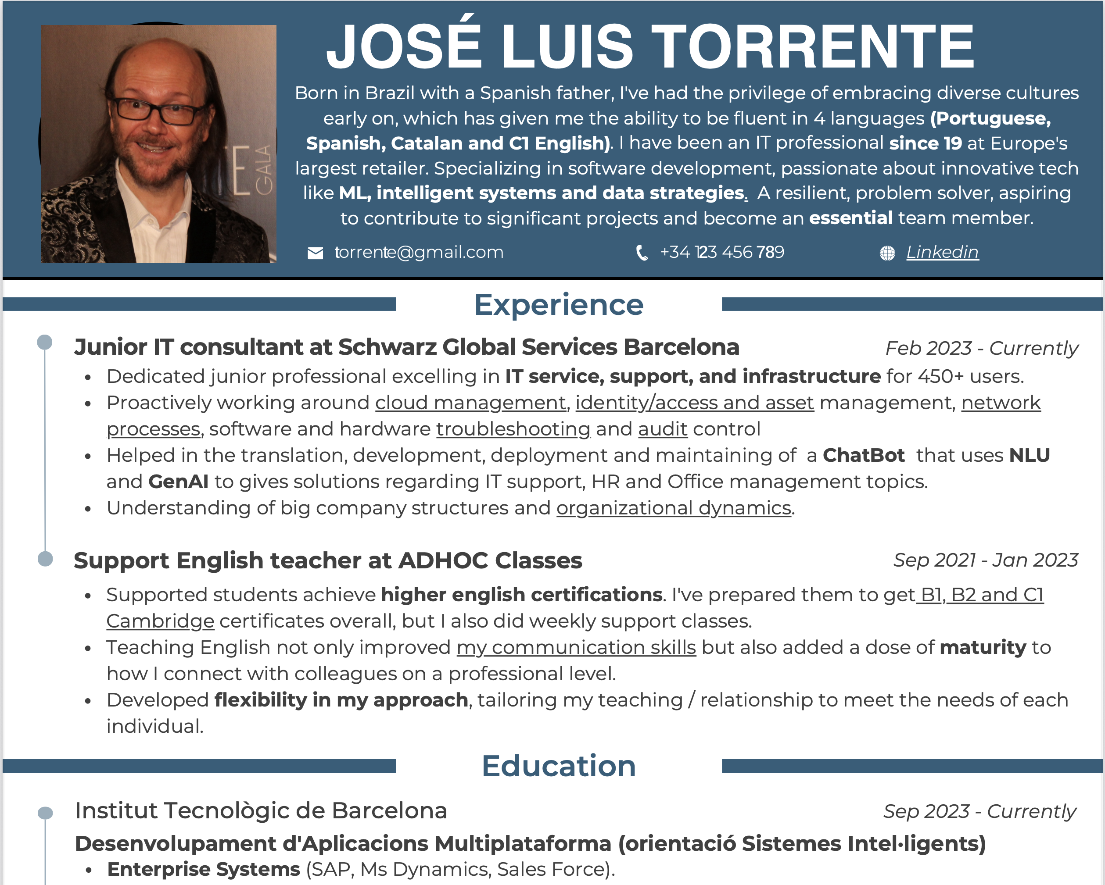
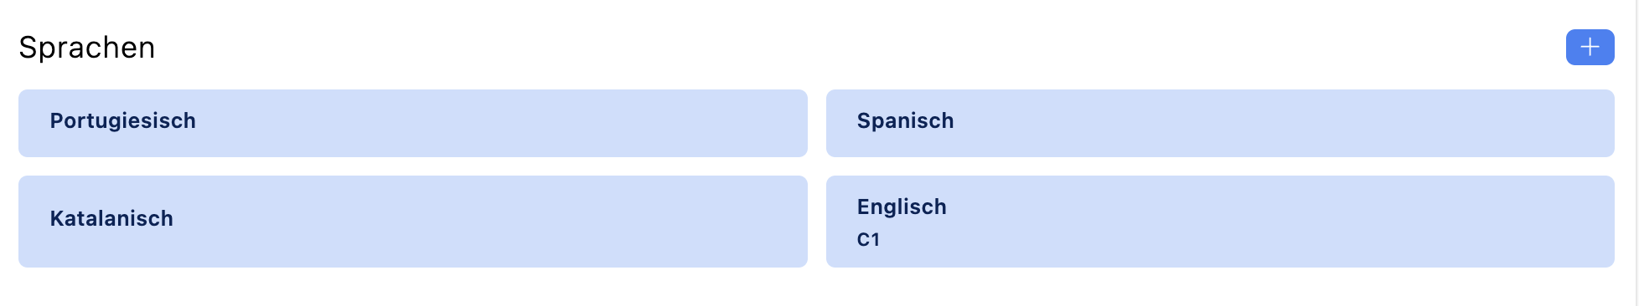

Slide 19
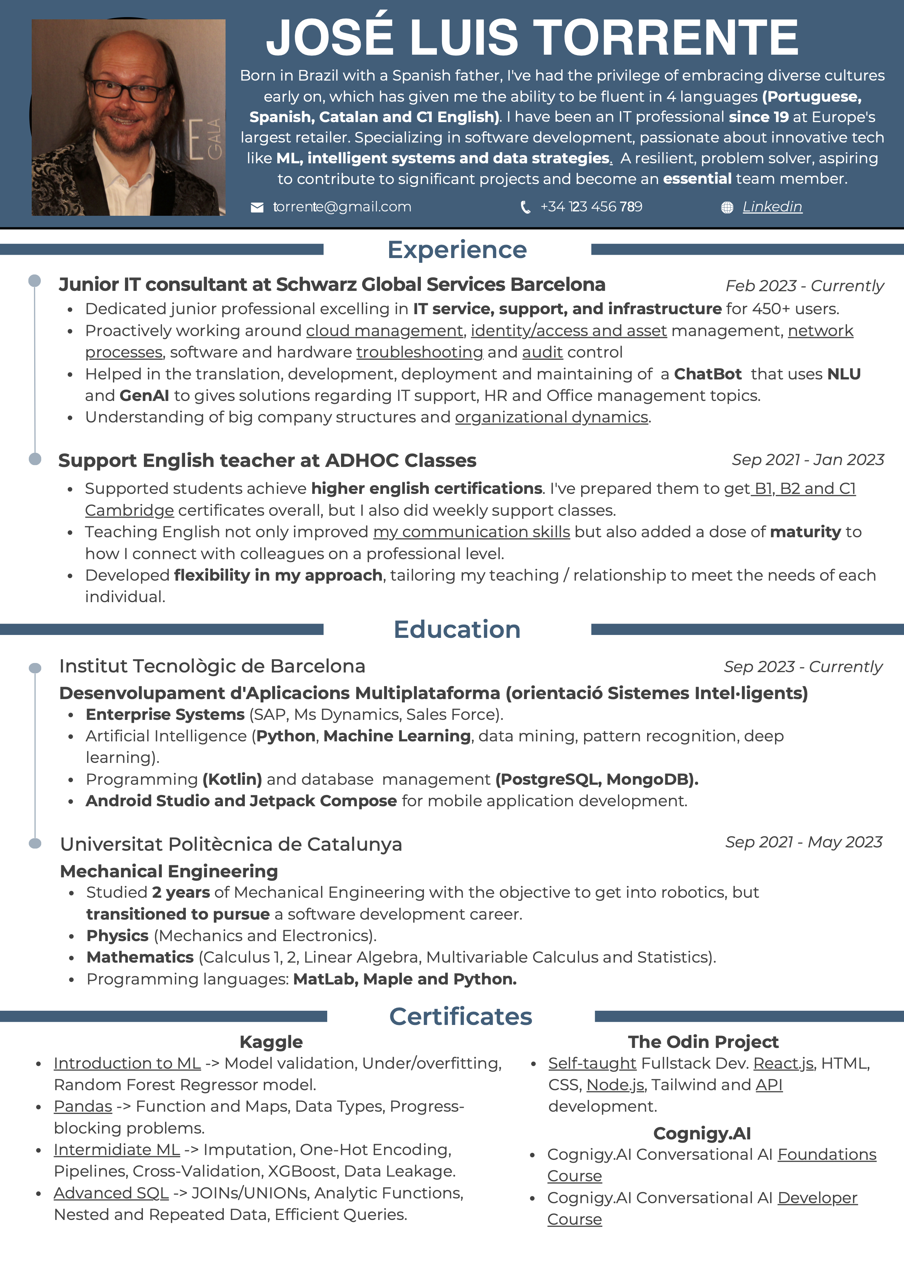
4 Jahre Erfahrung (2021-2025)
Branchen: Bildung, IT
Studium der Informatik und Maschinenbau
Skills: Python (3), ML (2), Kotlin (2), PostgreSQL (2), HTML (3), CSS (3)

Slide 20
Kandidatenanalyse gemäß EU AI Act
AI Model 1
Import
Feld | Inhalt
Name | José Luis
Nachname | Torrente
Skills | Python, GIT
Softskills | Teamwork
Erfahrung | 2010-2020 Entwickler bei MS AG
Bildung | Informatik Diplom
Zertifikate | Python Professional
Cloud /
On premise

Slide 21
Kandidatenanalyse gemäß EU AI Act
Feld | Inhalt
Name | José Luis
Nachname | Torrente
Skills | Python, GIT
Softskills | Teamwork
Erfahrung | 2010-2020 Entwickler bei IT GmbH
Bildung | Informatik Diplom
Zertifikate | Python Professional
AI Model 2
Synthese
Erfahrung: 4 Jahre
Branchen: IT, Bildung
Ausbildung: Studium der Informatik
Zusammenfassung: IT Consultant, spezialisiert in der Datenmodellierung und Programmierung von Datenmodellen

Slide 22
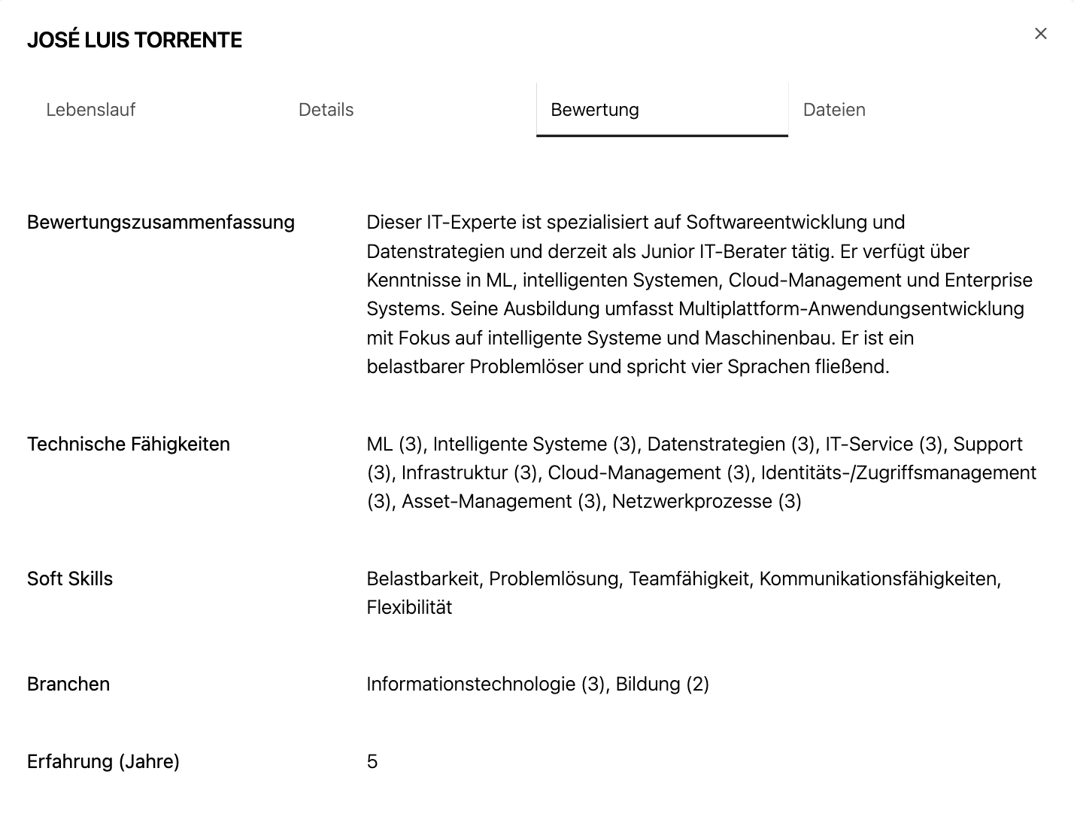

Slide 23
Einsatzmöglichkeiten für KI im Recruiting
Analyse großer Datenmengen
Strukturiert / unstrukturiert (CVs, LinkedIn, etc)
Unvollständige und anders formulierte Skills werden erkannt
Synthese der Information
Skill und Potential-Matching
Vergleich mit Stellenbeschreibung
Multilinguale Suche (internationale Talente)
Semantische Suche (ähnliche Skills)
Prozess-Optimierung (Skill Test, Chatbots, Email Versand, KI-Interview…)

Slide 24
Kandidatenanalyse gemäß EU AI Act
Erfahrung: 4 Jahre
Branchen: IT. Bildung
Ausbildung:
Studium der Informatik
Zusammenfassung:
IT Consultant, spezialisiert in der Datenmodellierung und Programmierung von Datenmodellen
Feld | Inhalt
Name | José Luis
Nachname | Torrente
Skills | Python, GIT
Softskills | Teamwork
Erfahrung | 2010-2020 Entwickler bei AB Bank
Bildung | Informatik Diplom
Zertifikate | Python Professional
Skill Test:
Score: 80%
AI Model 3
Matching
Stellenbeschreibung:
Wir suchen einen Junior-Softwareentwickler in den Räumlichkeiten des Unternehmens. Als Junior-Softwareentwickler bist du für Backend-Webentwicklungs- und Softwareentwicklungsaufgaben verantwortlich. Dazu gehört die Programmierung und Implementierung objektorientierter Programmierprinzipien (OOP), um effiziente und skalierbare Anwendungen zu erstellen.
Qualifikationen:
Fundierte Informatikkenntnisse, Erfahrung in der Back-End-Webentwicklung, Kenntnisse in Programmiersprachen, insbesondere Javascript, Vertrautheit mit objektorientierter Programmierung (OOP), Problemlösungs- und Analysefähigkeiten, Fähigkeit zur Teamarbeit
Hochschulabschluss in Informatik oder verwandtem Fach

Slide 25
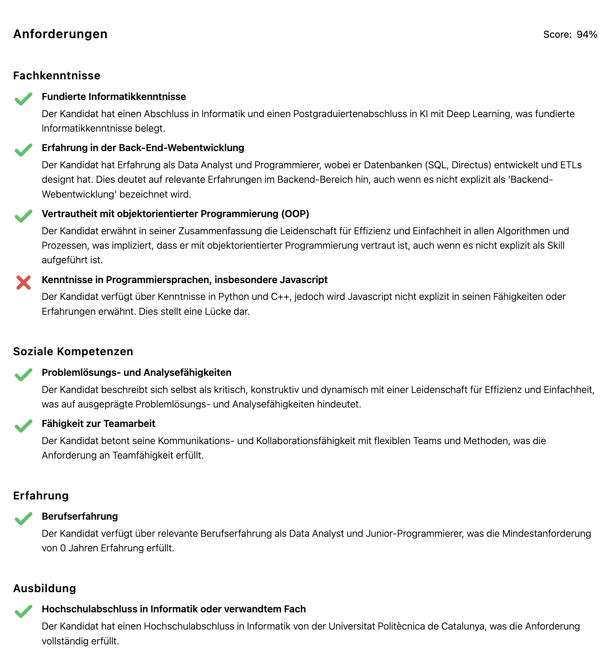
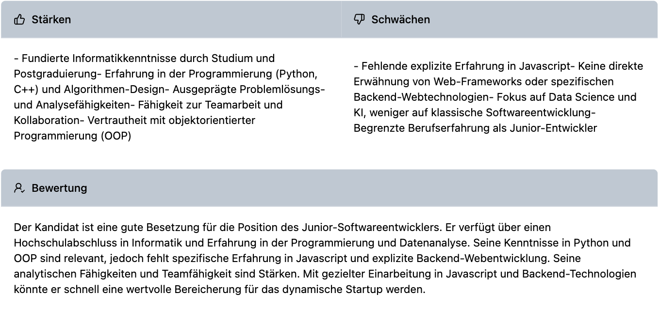
Kandidatenanalyse gemäß EU AI Act

Slide 26
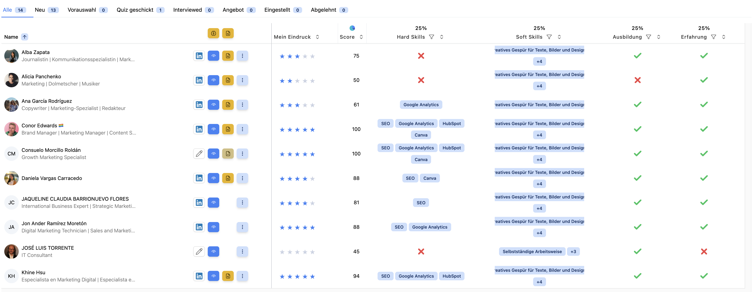
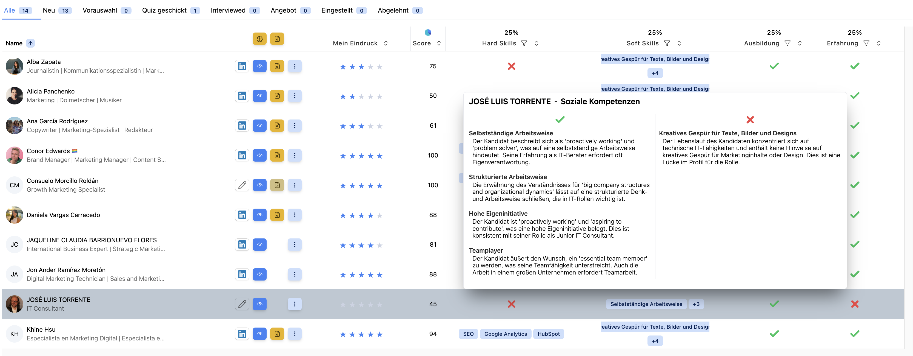

Slide 27
Einsatzmöglichkeiten für KI im Recruiting
Analyse großer Datenmengen
Strukturiert / unstrukturiert (CVs, LinkedIn, etc)
Unvollständige und anders formulierte Skills werden erkannt
Synthese der Information
Skill und Potential-Matching
Vergleich mit Stellenbeschreibung
Multilinguale Suche (internationale Talente)
Semantische Suche (ähnliche Skills)
Prozess-Optimierung (Skill Test, Chatbots, Email Versand, KI-Interview…)

Slide 28

Text Search
Arzt
Kinderarzt
Frauenarzt
Notarzt
Chefarzt
Chirurg
Internist
Allgemeinmediziner
Doktor

Slide 29
Semantic Search ✨
Kinderarzt
Frauenarzt
Notarzt
Chefarzt
Chirurg
Internist
Allgemeinmediziner
Doktor
Krankenschwester
(100, 234, 50, 32, …)
(105, 230, 40, 60, …)
(110, 244, 65, 30, …)
(109, 260, 29, 75, …)
(140, 299, 42, 40, …)
(150, 280, 75, 65, …)
(120, 240, 83, 52, …)
(119, 222, 66, 72, …)
(670, 850, 08, 99, …)
Arzt
(110, 220, 60, 50, …)

Slide 30
Semantic Search ✨
Arzt
Kinderarzt (93%)
Frauenarzt (91%)
Notarzt (95%)
Chefarzt (96%)
Chirurg (89%)
Internist (90%)
Allgemeinmediziner (92%)
Doktor (96%)
…

Slide 31

Business Case Social You
Total ∽40.000 CVs (PDF) aus dem IT Bereich
Beruf, Skills (Jahre), Soft Skills, Erfahrung (Jahre), Bildung, Branche (Jahre)
Vektor Datenbank
Semantische Suche mit Stellenbeschreibung als Filter
Die 20 besten Treffer werden von der KI detailliert analysiert
Kunde erhält die 5 Besten

Slide 32
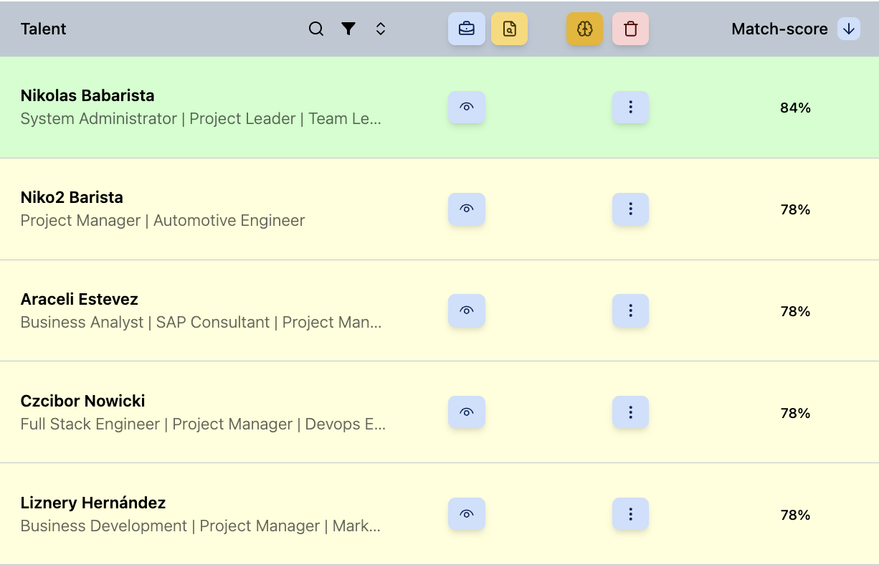
Suche nach “Projekt Leiter”

Slide 33
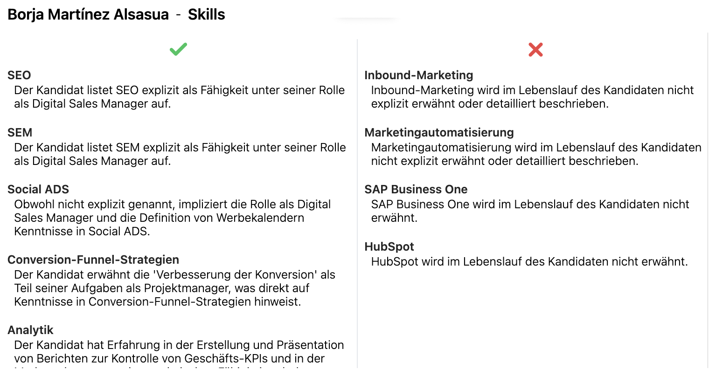
Notes:
Semantic Search

Slide 35
Einsatzmöglichkeiten für KI im Recruiting
Analyse großer Datenmengen
Strukturiert / unstrukturiert (CVs, LinkedIn, etc)
Unvollständige und anders formulierte Skills werden erkannt
Synthese der Information
Skill und Potential-Matching
Multilinguale Suche (internationale Talente)
Semantische Suche (ähnliche Skills)
Prozess-Optimierung (Skill Test, Chatbots, Email Versand, KI-Interview…)

Slide 36
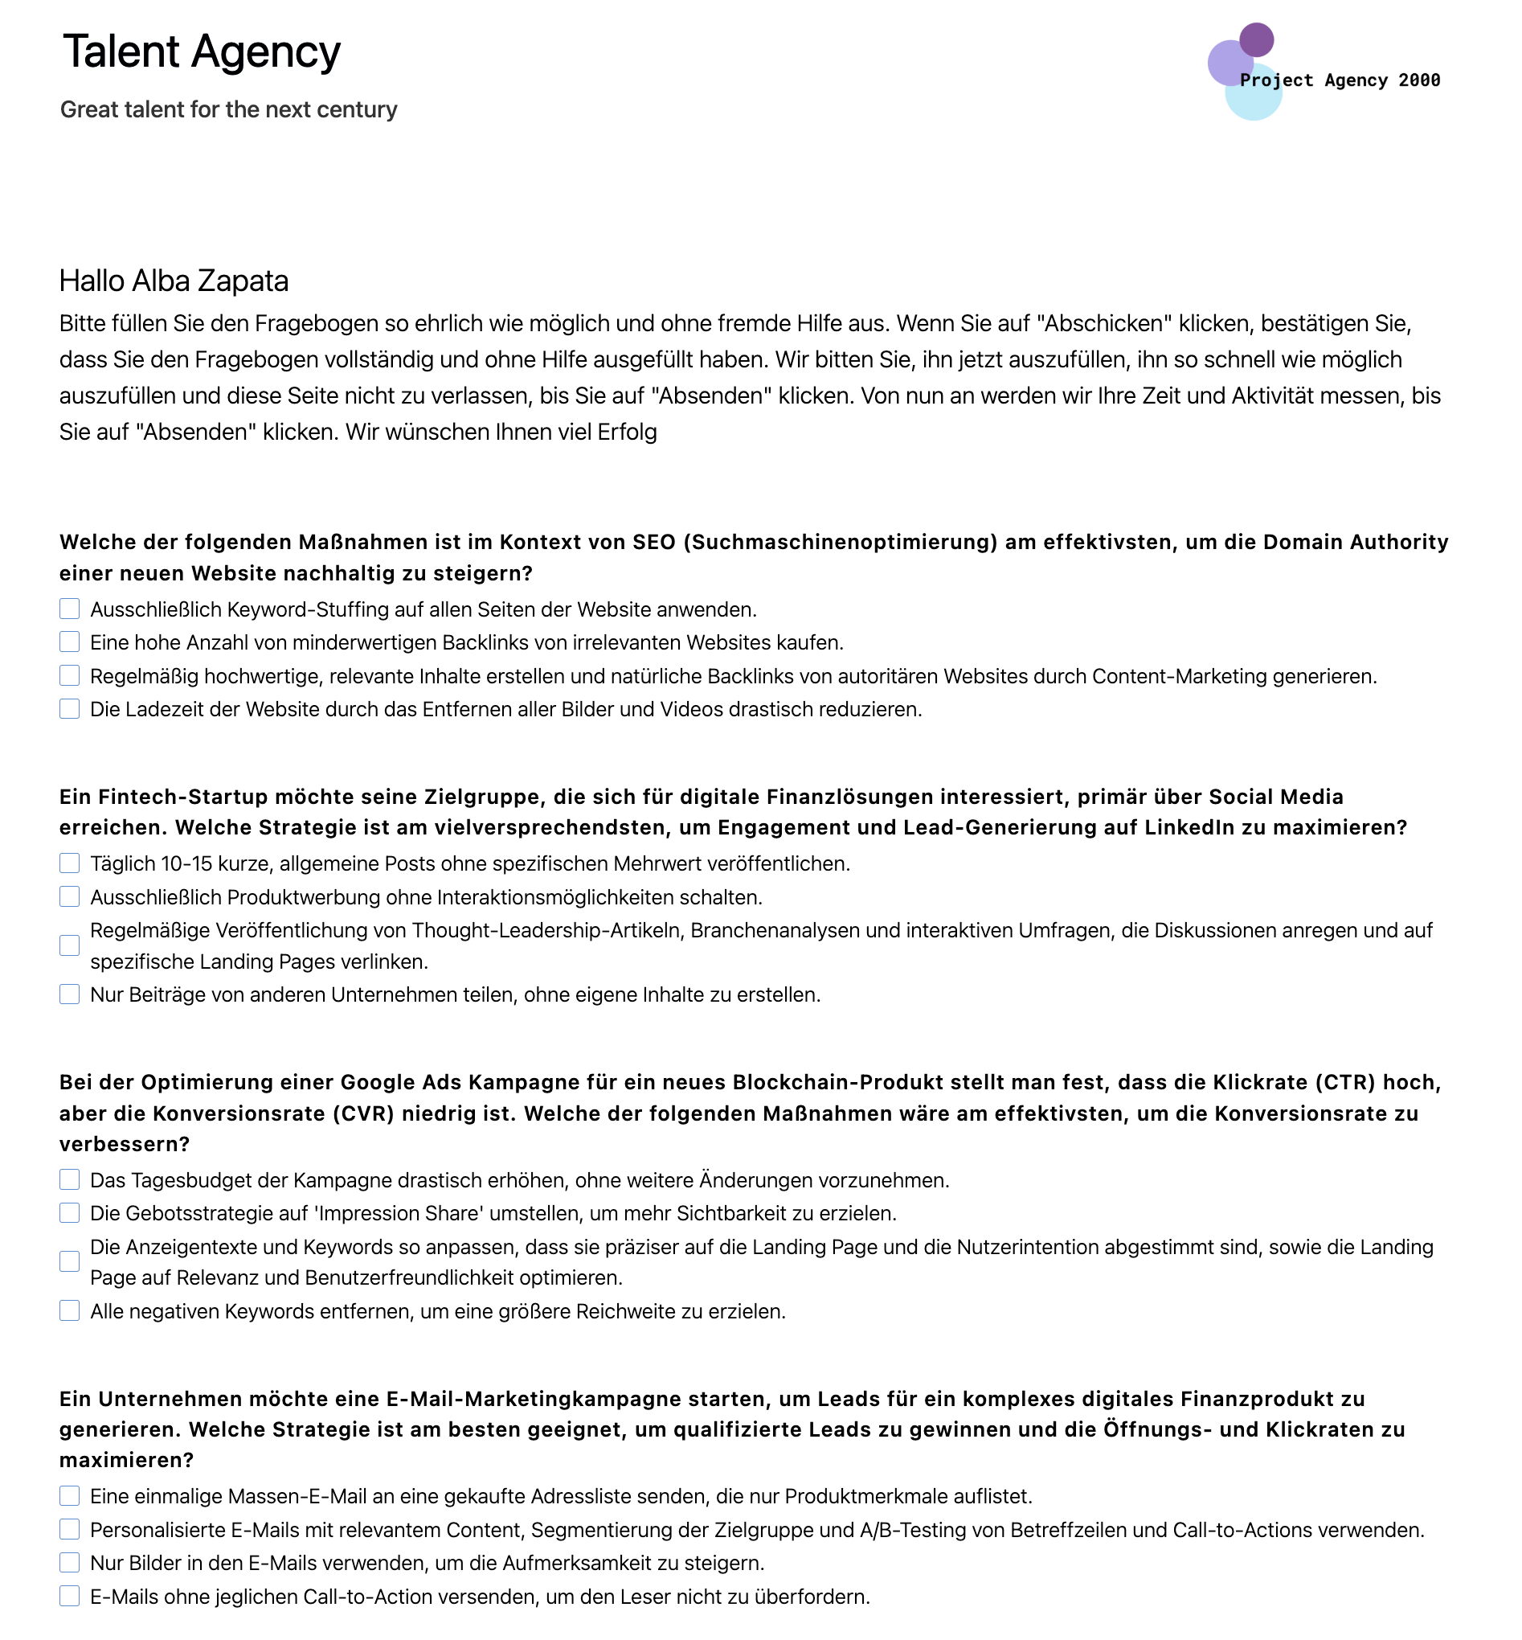
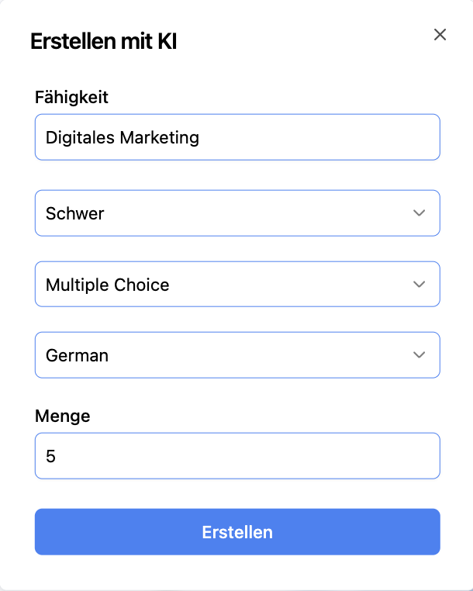
Skill Test

Slide 37

Interview
KI-unterstützt
KI erstellt Fragen für das Interview
KI analysiert die Antworten des Bewerbers
Durch KI durchgeführt
Komplettes Interview über ”conversational AI” durchgeführt, mit oder ohne Video (Avatar)
Extrem hohe Anforderungen an die UX

Slide 38
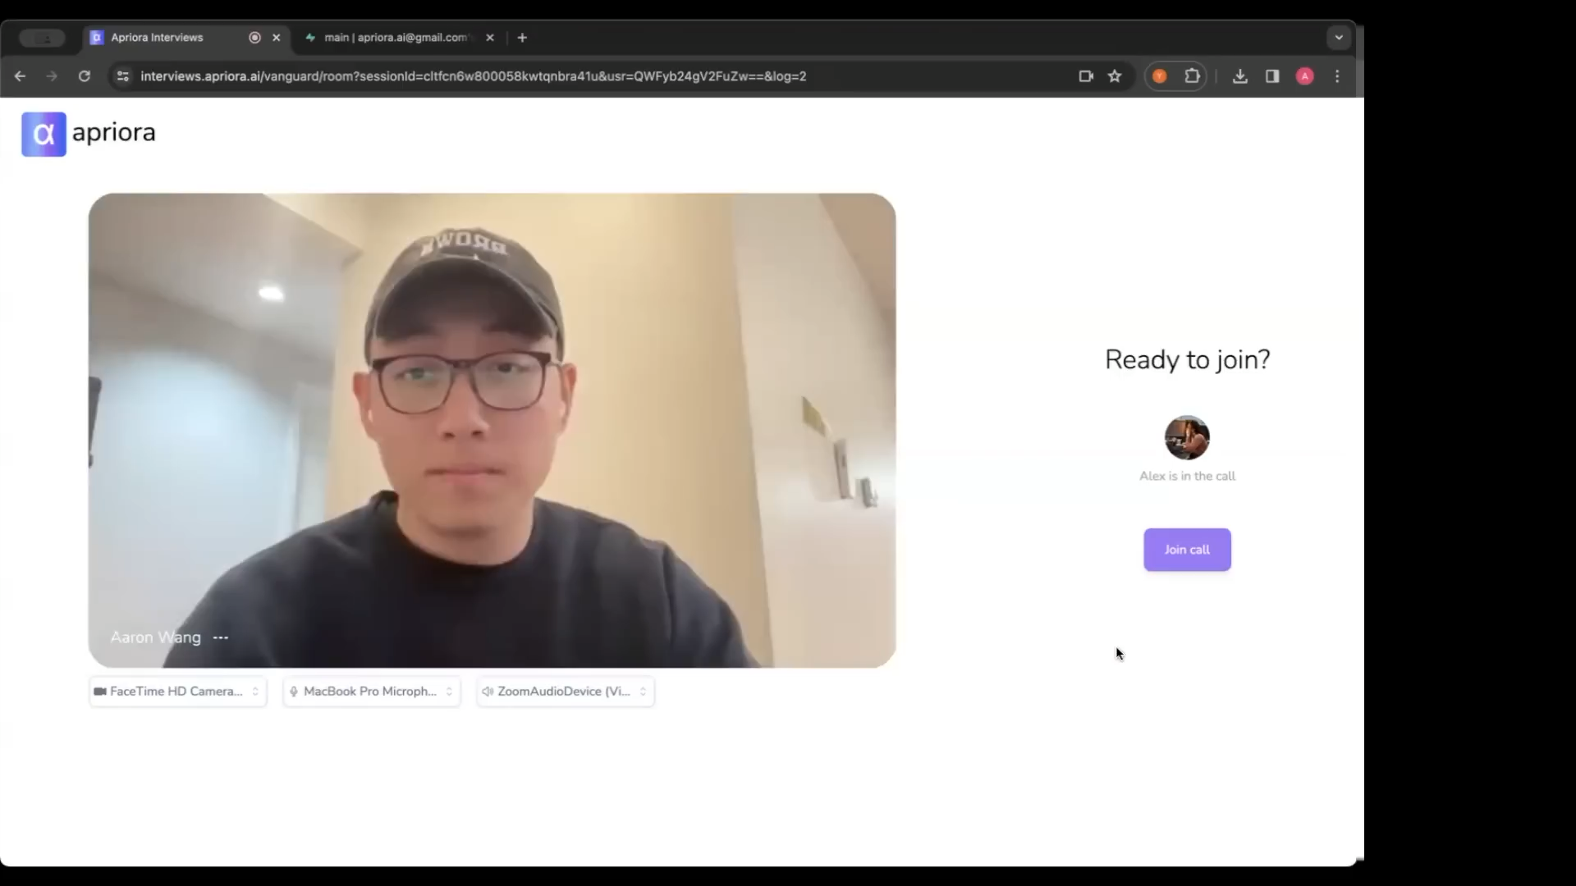

Slide 39
Vielen Dank
Talent AI✨
https://talent24.ai
https://www.alfabcn.ai

